Slide 1

Oktober 2021
RE-WONDERFUL INDONESIA :
BANGKITKAN KEMBALI PESONA PARIWISATA INDONESIA
BY TEAM LINEARREGRESSION
KATEGORI MAHASIWA
Elvan Selvano
Roland
Jonathan Kristanto
Darnell Kikoo
Analisa situasi terkini dan rekomendasi kebijakan untuk menghidupkan kembali industri pariwisata Indonesia

Slide 2






Informasi Kelompok
Tim LinearRegression
Elvan Selvano
Roland
Jonathan Kristanto
Darnell Kikoo

Slide 3
Elvan Selvano
Tanggal Lahir
Email
No Telp
Alamat
Social Media
Daftar Keahlian / Skills
Pengalaman Sekolah
: 7 Agustus 2001
: elvan.selvano@binus.ac.id
: 081349670688
: Jl. Tanjung Pura 318, Pontianak
: Elvan Selvano
: Machine Learning dan Data Analytics
: S1 Teknik Informatika Universitas Bina Nusantara

Slide 4
Roland
Tanggal Lahir
Email
No Telp
Alamat
Social Media
Daftar Keahlian / Skills
Pengalaman Sekolah
: 2 February 2001
: roland001@binus.ac.id
: 082249388283
: Duku Barat 4 no.7
: Roland
: Machine Learning and Data Analysis
: S1 Teknik Informatika Universitas Bina Nusantara

Slide 5

Jonathan Kristanto
Tanggal Lahir
Email
No Telp
Alamat
Social Media
Daftar Keahlian / Skills
Pengalaman Sekolah
: 9 Februari 2001
: jonathan.kristanto002@binus.ac.id
: 081282511007
: Jl. Jemursari Selatan I/4, Surabaya
: Jonathan Kristanto
: Machine Learning, Data Science, Data Analysis
: S1 Teknik Informatika Universitas Bina Nusantara

Slide 6
Darnell Kikoo
Tanggal Lahir
Email
No Telp
Alamat
Social Media
Daftar Keahlian / Skills
Pengalaman Sekolah
: 19 Mei 2002
: darnell.kikoo@binus.ac.id
: 081218222211
: Jalan Purnama 1, Purnama Anggrek 2 No D.11
: Darnell Kikoo
: Machine Learning, Data Science, Data Analytics
: S1 Teknik Informatika Universitas Bina Nusantara

Slide 7



USE CASE
TOPIK SOSIAL EKONOMI – USE CASE 3
Sektor pariwisata menjadi sektor yang pertama kali terdampak pandemi. Exploratory data analysis seharusnya dapat membantu pemerintah untuk menemukan faktor-faktor pendukung untuk mengembangkan kembali sektor pariwisata

Slide 8
LATAR BELAKANG
Mengapa industri pariwisata penting untuk diperhatikan?

Slide 9
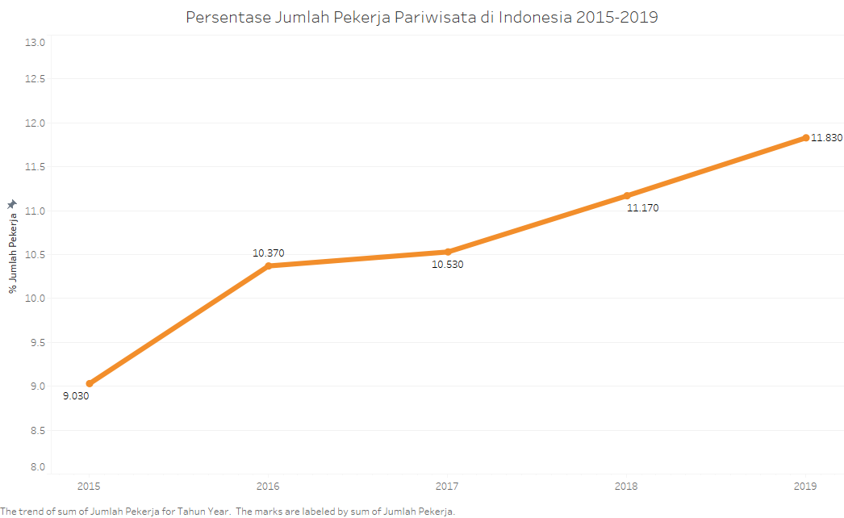
Menyerap Banyak Tenaga Kerja
Industri pariwisata adalah sektor industri yang padat karya (Sharma, G, 2021)
Sektor pariwisata juga mampu menimbulkan multiplier effect, yaitu menstimulasi terjadinya pertumbuhan ekonomi dan sektor produktivitas lain di suatu wilayah
Dengan jumlah penduduk yang begitu besar, Indonesia membutuhkan sektor padat karya untuk memberi lapangan kerja bagi warganya.
Sumber Data : BPS (2019)
Sharma, G. D., Thomas, A., & Paul, J. (2021). Reviving tourism industry post-COVID-19: A resilience-based framework. Tourism management perspectives, 37, 100786

Slide 10
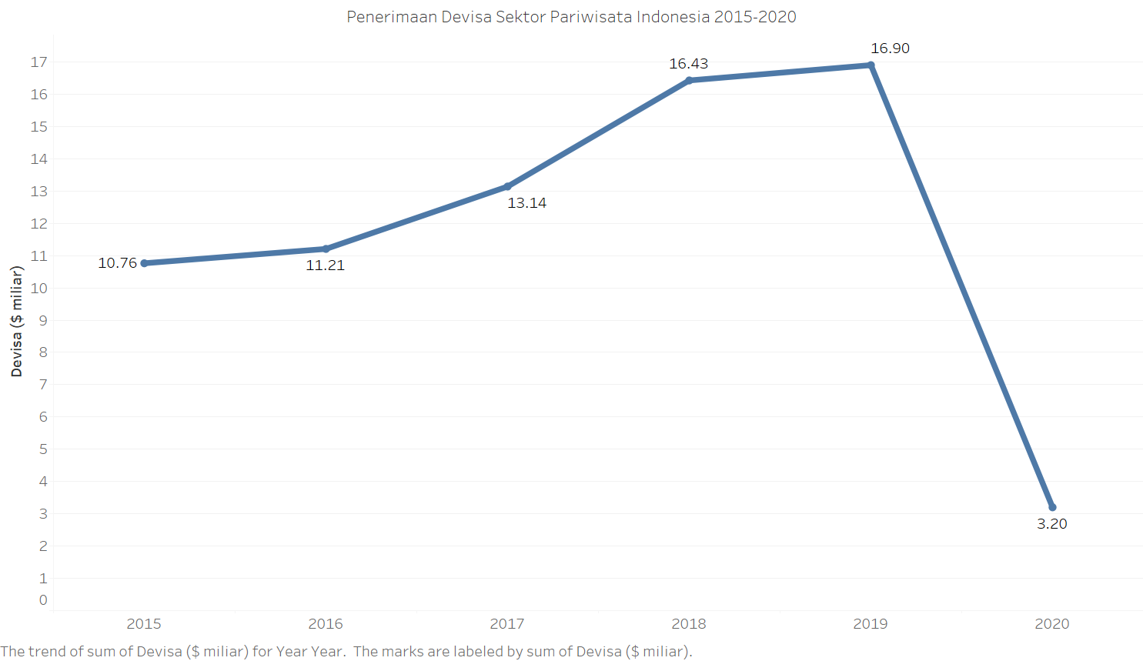
Penyumbang Besar Devisa
81%
Sebelum pandemi, sektor pariwisata konsisten menyumbang devisa dan terus mengalami pertumbuhan sebesar 57% dari tahun 2015-2019
Penerimaan devisa mencapai puncaknya pada 2019 sebelum menurun tajam 81% di tahun 2020
Sumber Data : BPS (2020)

Slide 11
INSIGHT
Bagaimana kondisi industri pariwisata setelah pandemi Covid-19 berlangsung selama lebih dari 1,5 tahun?

Slide 12



Di Indonesia, pandemi memengaruhi 13 juta pekerja di industri pariwisata, dan 409 ribu pekerja kehilangan pekerjaan
Tourism Overview in Indonesia
Badan Pusat Statistik, 2020

Slide 13
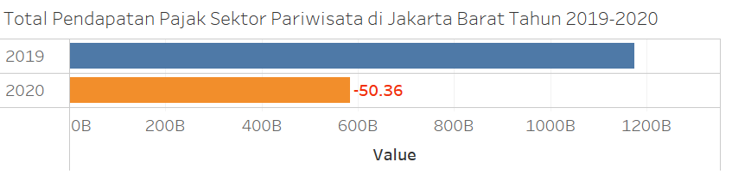
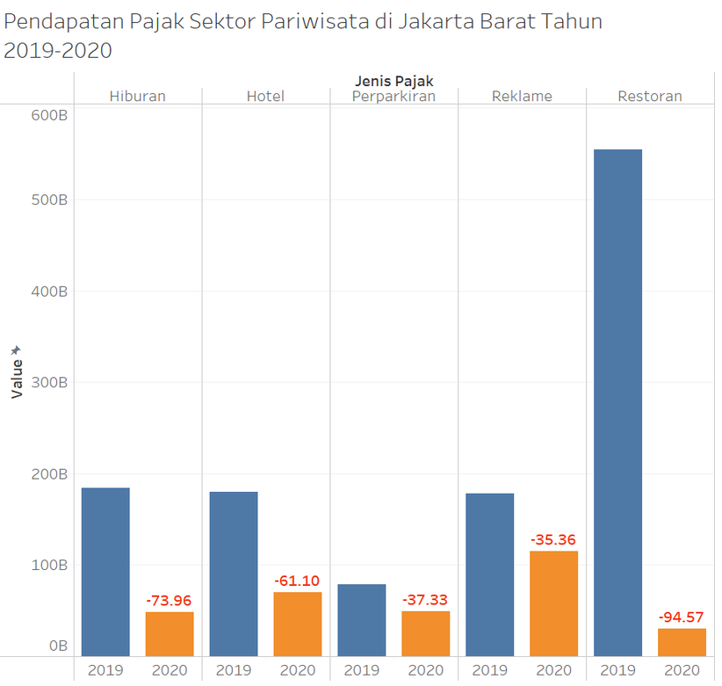

Sektor usaha yang berkaitan dengan pariwisata terpukul secara finansial
Terjadi penurunan pendapatan di semua jenis pajak yang berhubungan dengan sektor pariwisata dengan rata-rata penurunan sebesar 50.36%
Sumber Data : BPS (2020)

Slide 14
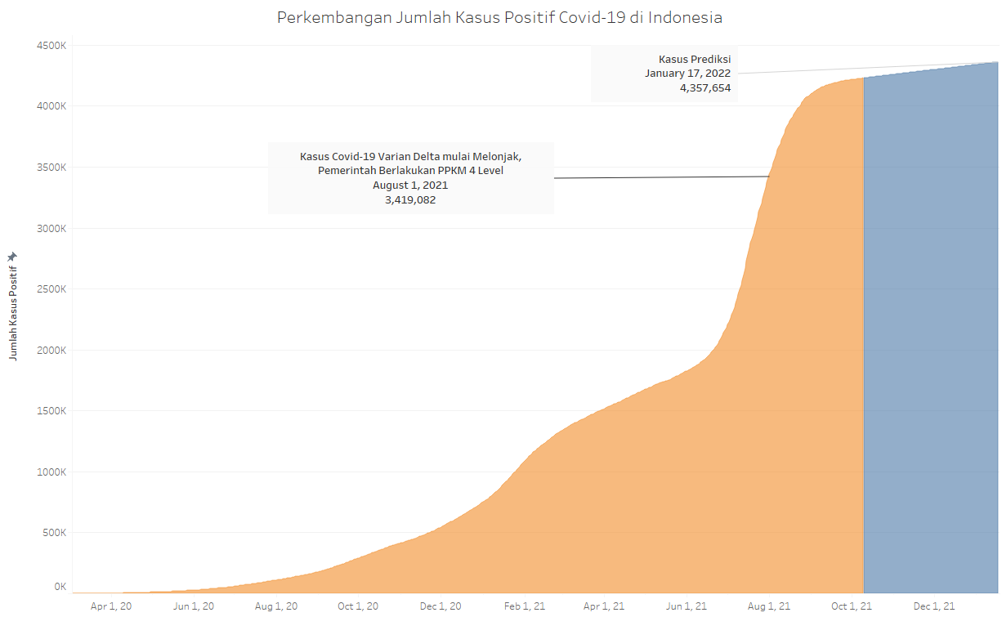
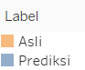
Pandemi Covid-19 telah berhasil dikendalikan saat ini
Penanganan Covid-19 saat ini telah berhasil melandaikan penambahan kasus Covid-19
Model kami memperkirakan kasus positif Covid-19 di Indonesia pada 17 Januari 2022 akan berada di angka sekitar 4,360,000 kasus
Sumber Data : corona.jakarta.go.id (2021)

Slide 15
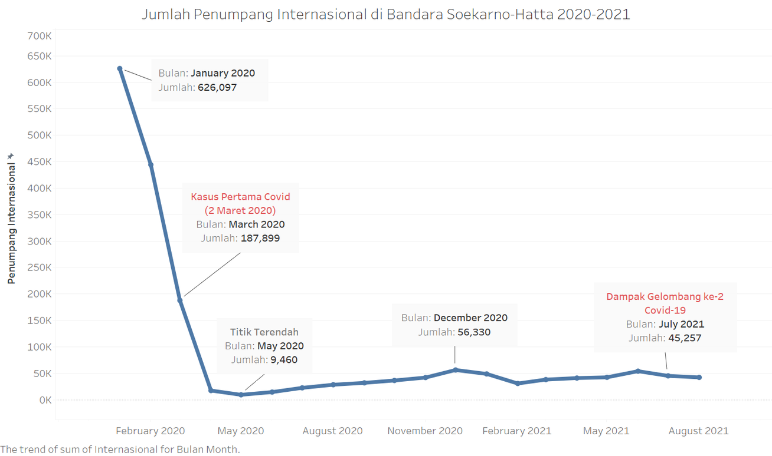
Penerbangan internasional belum menunjukkan pemulihan berarti
Jumlah penumpang internasional masih bertahan di angka 42 ribu sampai Agustus 2021
Hal ini disebabkan pandemi yang masih belum usai dan pembatasan perjalanan internasional antar negara
Sumber Data : BPS (2021)

Slide 16
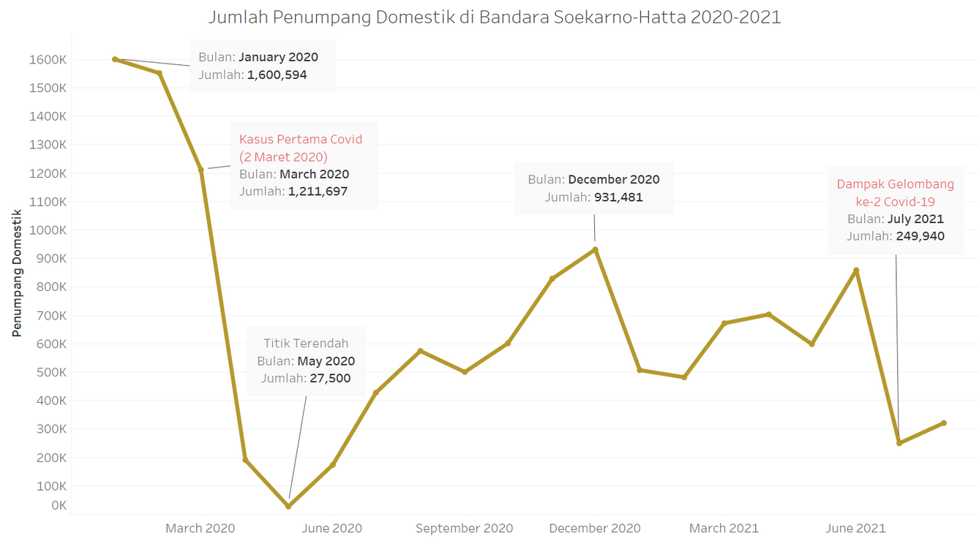


Penerbangan domestik telah mengalami pemulihan, namun...
Pemulihan masih belum stabil, sangat dipengaruhi oleh kondisi pandemi
Kembali terjadi penurunan tajam jumlah penumpang sebesar 70% di bulan Juli 2021 sebesar akibat gelombang 2 Covid-19 dan PPKM
70%
Sumber Data : BPS (2021)

Slide 17
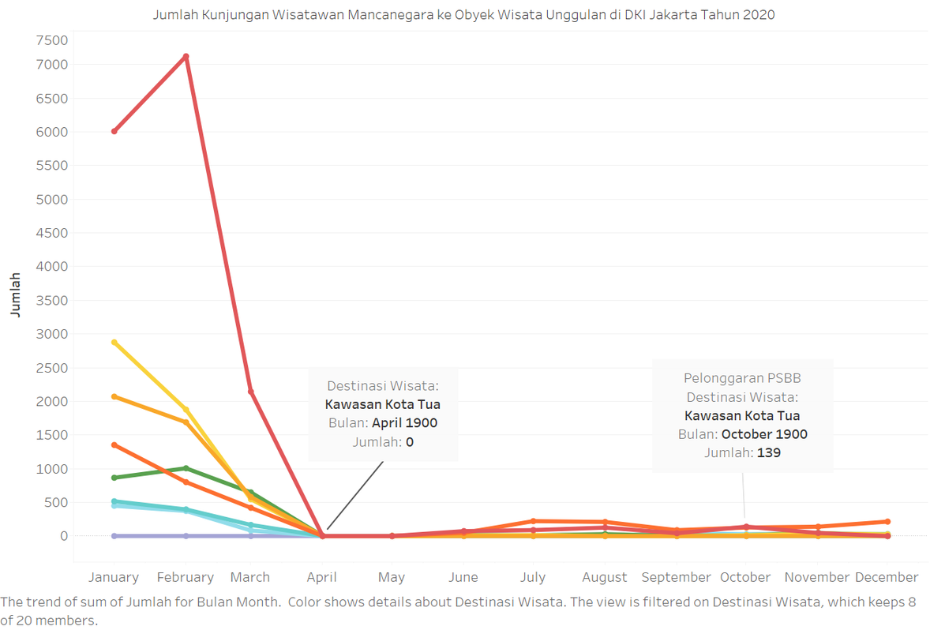
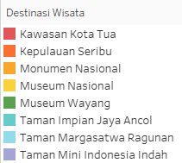
Wisatawan mancanegara masih belum kembali ke Indonesia
Akibat pembatasan perjalanan antar negara dan pembatasan penerbangan wisatawan mancanegara tidak dapat berkunjung ke Indonesia
Perjalanan antar-negara dipandang membawa resiko yang jauh lebih besar (Covid-19) dibandingkan keuntungan ekonomi pariwisata
Sumber Data : BPS (2020)

Slide 18
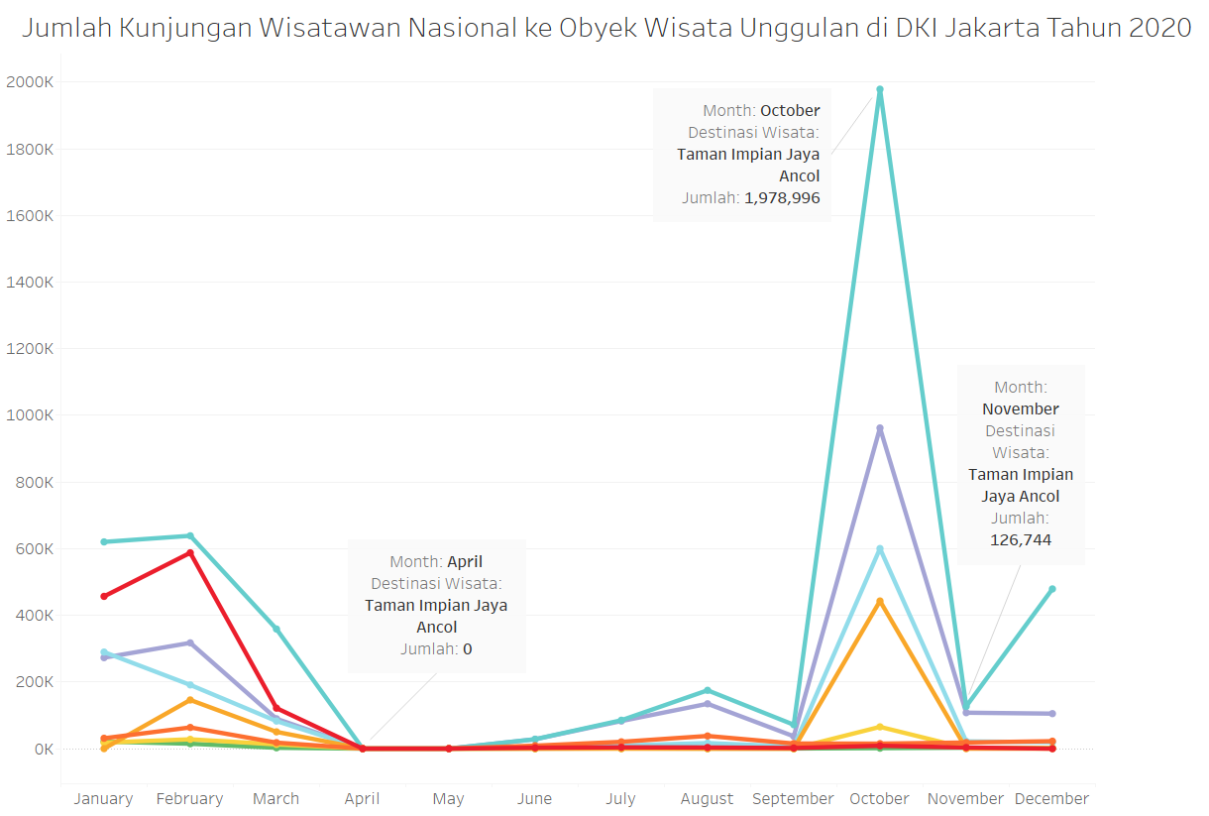
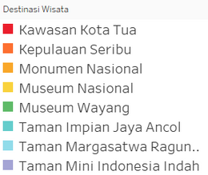
Wisatawan nasional sudah menunjukkan pemulihan
Pemulihan wisatawan nasional terjadi secara cepat saat pembatasan kegiatan masyarakat diperlonggar
Saat DKI Jakarta melakukan PSBB transisi pada 12 Oktober 2020 yang mengizinkan tempat rekreasi kembali dibuka. Wisatawan lokal membanjiri destinasi wisata favorit
Namun pemulihan ini patut disertai dengan kesadaran bahwa pandemi masih mengintai dan pembukaan tempat wisata tidak dapat dilakukan dengan gegabah
Sumber Data : BPS (2020)

Slide 19
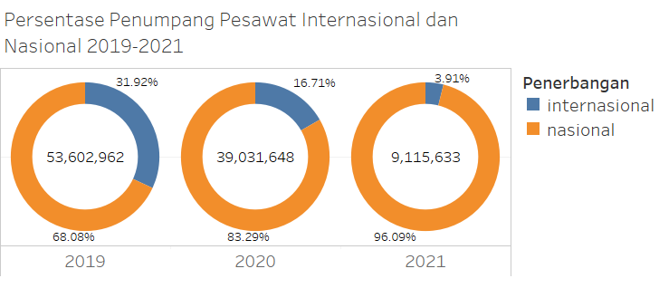
Pemulihan industri pariwisata akan bergantung kepada wisatawan domestik
Industri penerbangan sebagai salah satu sarana utama pariwisata kini didominasi oleh penumpang domestik yang menyusun 96.09% dari total penumpang di tahun 2021
Pemerintah dan pelaku industri pariwisata perlu melakukan refocusing pasar untuk mendorong wisata domestik
Sumber Data : BPS (2021)

Slide 20
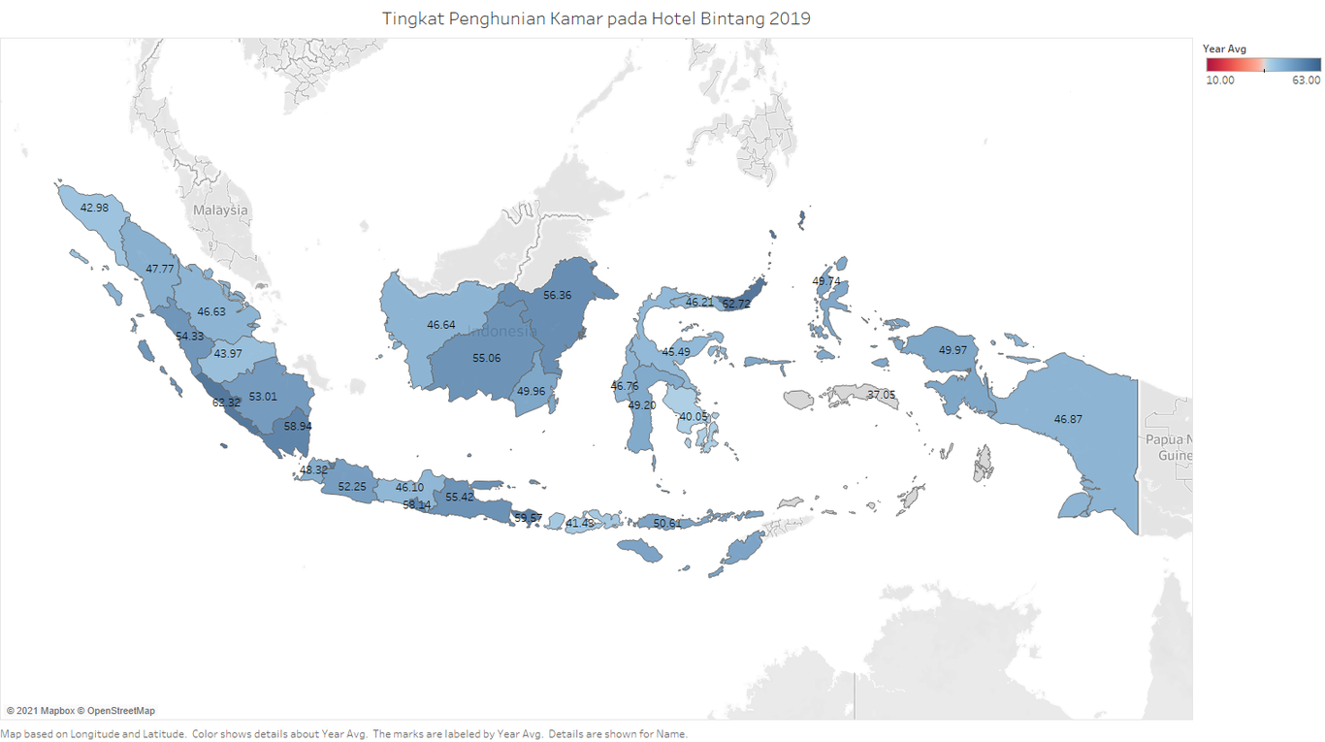
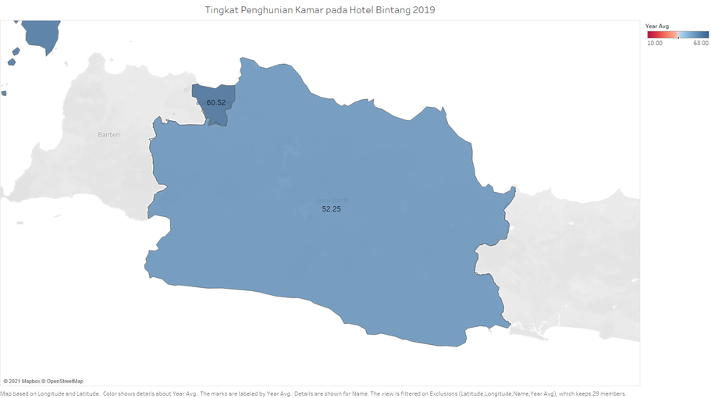
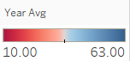
Industri akomodasi mengalami penurunan drastis
Keadaan normal di tahun 2019
Rata-rata tingkat penghunian nasional mencapai 50.46%
DKI Jakarta : 60,52%
Jawa Barat : 52,25%
Sumber Data : BPS (2021)

Slide 21
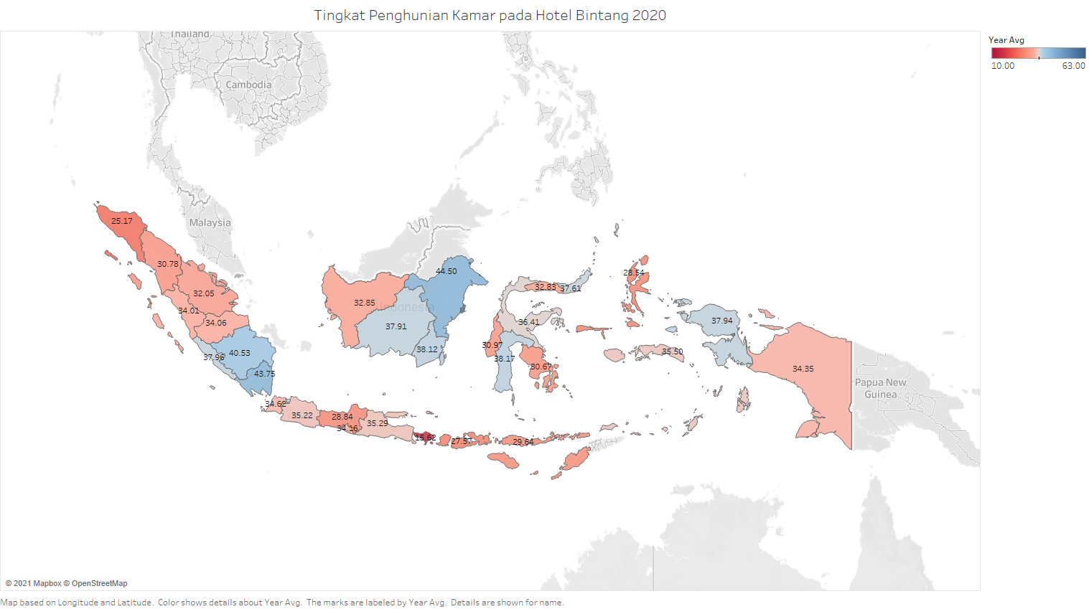
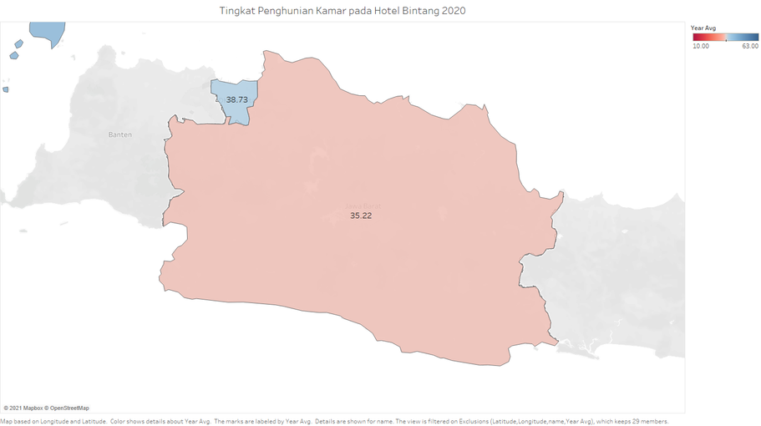
Terjadi penurunan tajam di tahun 2020
Efek pandemi Covid-19 di tahun 2020
Rata-rata tingkat penghunian nasional turun drastis menjadi 34.01%
DKI Jakarta : 38,73%
Jawa Barat : 35,22%
Sumber Data : BPS (2021)

Slide 22
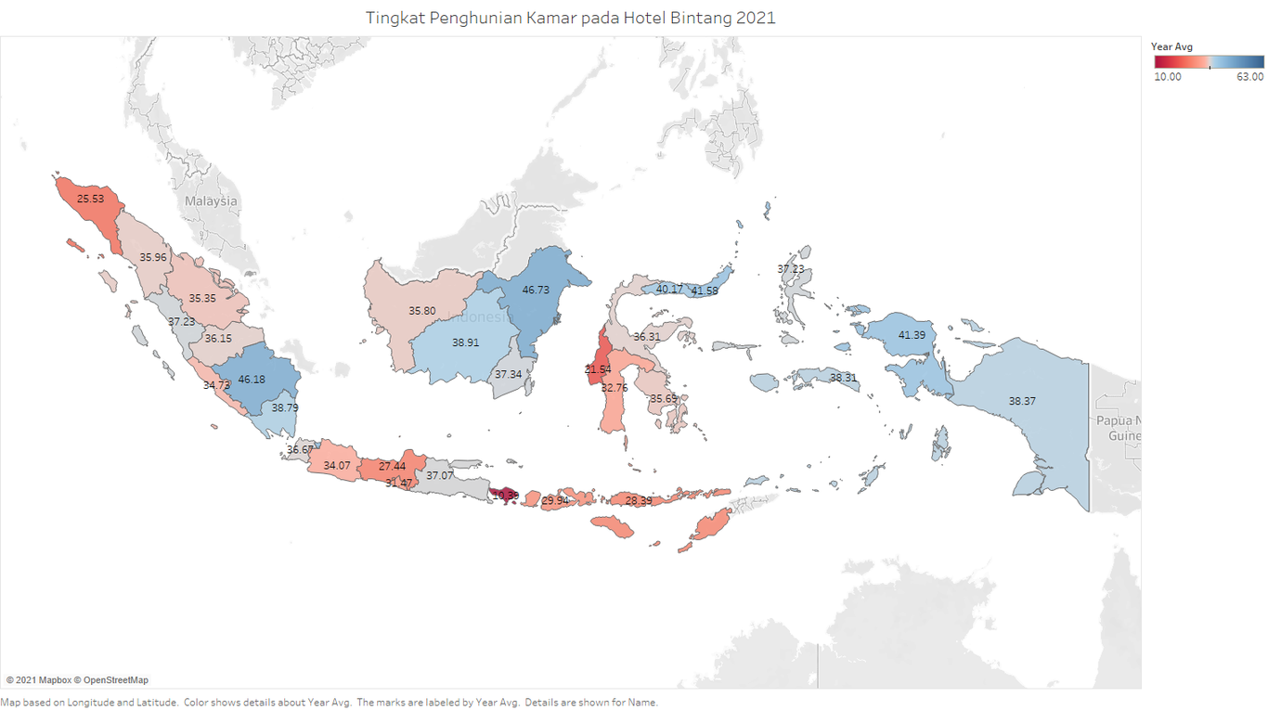
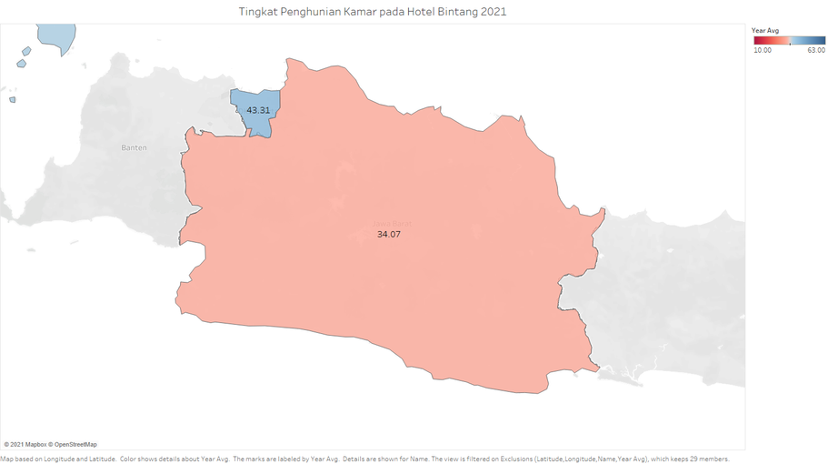
Mulai terlihat pemulihan di tahun 2021
Pemulihan okupansi hotel mulai terjadi di tahun 2021
Rata-rata tingkat penghunian nasional sampai Juli 2021 mencapai 35.18%
DKI Jakarta : 43,31%
Jawa Barat : 34,07%
Sumber Data : BPS (2021)

Slide 23
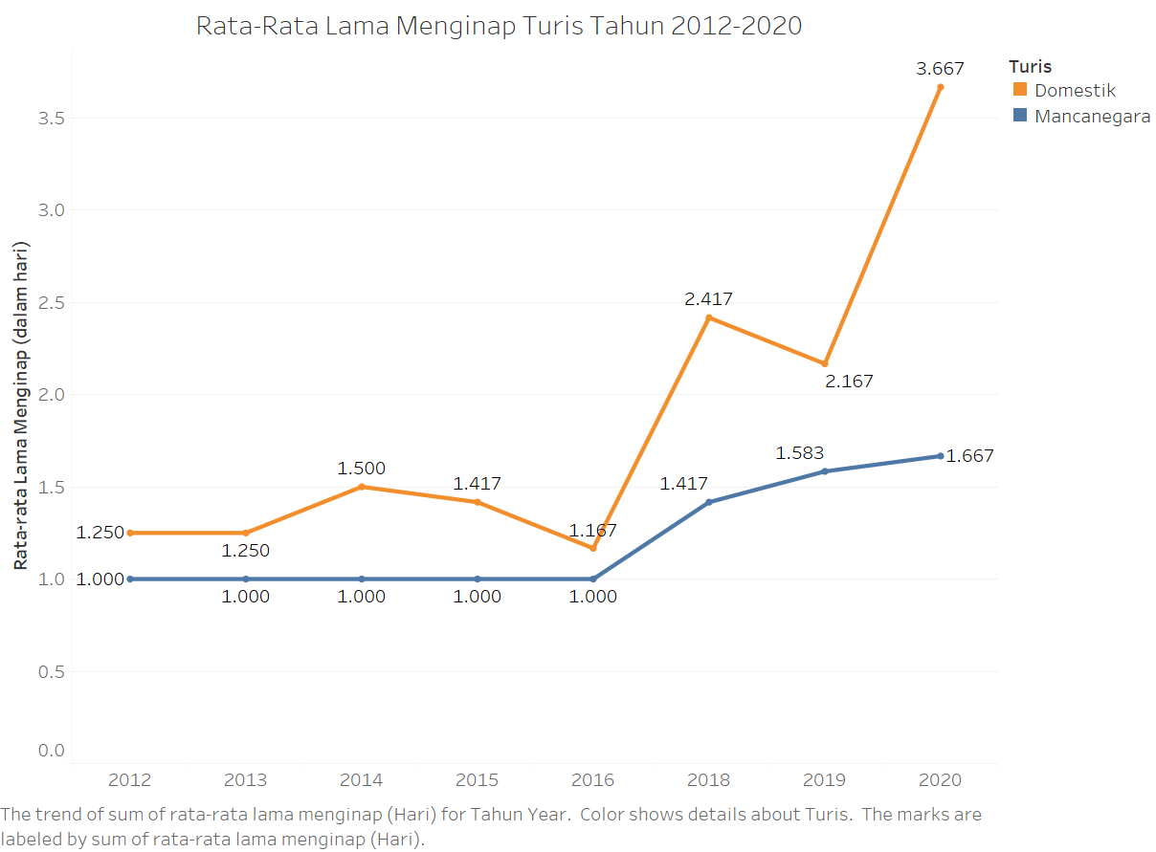
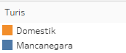
Staycation telah menjadi tren untuk berwisata
Rata-rata lama menginap wisatawan meningkat, terutama untuk wisatawan domestik yang meningkat hingga 61% di tahun 2020 dibanding tahun 2019.
Peningkatan tajam pada tahun 2020 didorong dengan tren STAYCATION dimana orang-orang yang jenuh di rumah ingin mencari suasana yang baru
Sumber Data : BPS (2021)

Slide 24
KESIMPULAN HASIL VISUALISASI DATA
Industri pariwisata terpukul berat secara finansial ditandai penurunan pajak dari sektor yang berkaitan dengan pariwisata mencapai -50.36%
Wisatawan mancanegara membutuhkan waktu yang lama untuk dapat pulih ke kondisi semula dikarenakan pembatasan perjalanan antar negara dan kondisi pandemi
Pemulihan industri pariwisata akan ditopang oleh wisatawan domestik karena :
Timbul tren baru dalam berwisata yaitu staycation ditandai dengan meningkatnya lama menginap wisatawan domestik yang meningkat 61% di tahun 2020 dibanding tahun 2019
Pemulihan demand sangat cepat seperti yang terjadi di DKI Jakarta pada Oktober 2020 saat dilakukan pelonggaran pembatasan
Menyusun 96.09% dari total penumpang pesawat di tahun 2021

Slide 25
Apa kebijakan yang dapat diambil untuk memacu pemulihan industri pariwisata?

Slide 26
Turisme membutuhkan dukungan dari pemerintah untuk dapat pulih ke kondisi semula
Pemberian subsidi untuk sektor-sektor pariwisata untuk mengurangi beban usaha seperti penghapusan biaya sewa pada sentra kuliner milik pemerintah, subsidi parkir untuk industri pesawat terbang
Menjalin kerja sama dengan industri akomodasi untuk menyediakan tempat isolasi / karantina mandiri
Memberikan insentif paket wisata untuk apresiasi tenaga kerja dan aparatur pemerintah
Peningkatan permintaan dengan memberikan tax break bagi pekerja swasta yang ingin bekerja dari tempat wisata (didukung dengan kultur work from home dan staycation)
Pemberian sertifikasi kesehatan untuk menjamin standar kesehatan, kebersihan, dan keamanan suatu tempat wisata di Indonesia
Pemberian bimbingan dan mentorship untuk pelaku usaha wisata kecil dan menengah untuk meningkatkan penguasaan IT dan sosial media

Slide 27
TEKNIS
Alur Pengolahan Data

Slide 28



Data Gathering
Data yang diambil merupakan data-data gabungan dari pihak eksternal Cybertrend maupun data publik eksternal seperti :
Badan Pusat Statistik DKI Jakarta (BPS Jakarta)
Badan Pusat Statistik (BPS)
Kemenparekraf
Jakarta Open Data

Slide 29

Software - Data Processing
Mengenai software untuk melakukan data processing, kami menggunakan Google Colab, salah satu IDE python berbasis Jupyter Notebook yang disediakan secara gratis oleh Google
Beberapa fitur yang disediakan oleh Colab:
Mengikuti format Jupyter Notebook
Akses gratis ke GPU dan TPU
Cocok untuk Analisis Data

Slide 30

Library - Data Processing
Untuk melakukan data processing, kami menggunakan Pandas, salah satu package library bawaan python yang sangat sering digunakan oleh pemain data, karena flexibilitas dan fungsi-fungsi bawaan yang sangat berguna dalam memanipulasi data.
Beberapa kegunaan Pandas antara lain:
Import dan Export Data
Operasi Agregat
Manipulasi DataFrame ataupun Data (merge, reshape, join, concat)

Slide 31


Data Preprocessing
Hasil processing diexport ke dalam 2 format yaitu:
.ipynb (Interactive PYthon NoteBook) untuk menyimpan record processing
.csv (comma seperated values) yang datanya kemudian akan digunakan untuk visualisasi lebih lanjut

Slide 32

Software - Visualisasi
Software yang digunakan untuk visualisasi adalah tableau, tool yang sangat umum digunakan untuk melakukan data visualisasi maupun data analisis

Slide 33


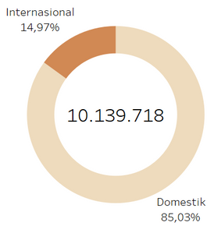
Cycle Pengolahan Data
Pengambilan Data
Pengolahan data menggunakan software yang telah dipersiapkan
Visualisasi melalui Tableau
Mencari insights dari visualisasi

Slide 34
Modelling - Kasus Positif Harian Covid-19 di Indonesia

Slide 35

1. Model
Prophet merupakan library machine learning untuk memprediksi sesuatu berdasarkan waktu, yang diciptakan oleh Facebook dan diimplementasikan menggunakan bahasa Python dan R.
Prophet memprediksi data time-series yang dipengaruhi oleh musiman harian, mingguan ataupun tahunan. Library ini biasanya digunakan untuk memprediksi trend terhadap masa depan mengenai suatu kasus tidak pasti dan juga trend dalam jangka waktu tertentu

Slide 36
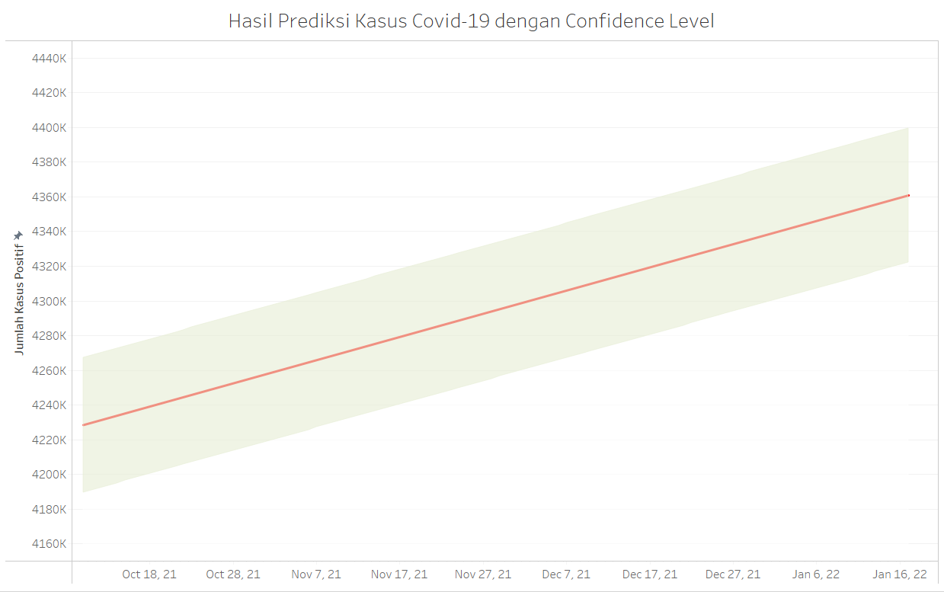
2. Confidence Interval
Kami juga menambahkan Confidence Interval pada hasil prediksi kami, berada di sekitar 4,150,000 hingga 4,400,000 kasus positif hinga 17 Januari 2021

Slide 37
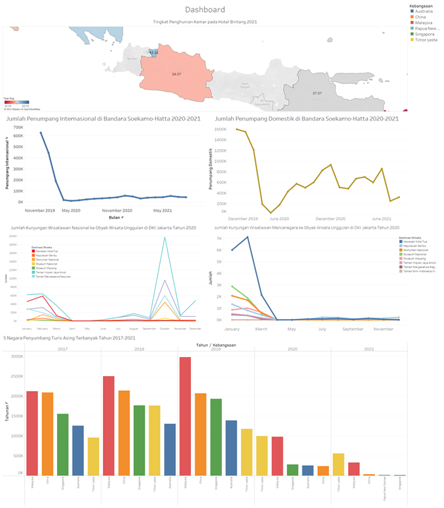
DASHBOARD
Dashboard can be found in dashboard.twbx

Slide 38
Reference
Penerimaan Devisa Sektor Pariwisata Indonesia 2015-2020
https://www.bps.go.id/indicator/16/1160/1/jumlah-devisa-sektor-pariwisata.html
Jumlah Penumpang Internasional di Bandara Soekarno-Hatta 2020-2021
https://www.bps.go.id/indicator/17/66/3/jumlah-penumpang-pesawat-di-bandara-utama.html
Jumlah Penumpang Domestik di Bandara Soekarno-Hatta 2020-2021
https://www.bps.go.id/indicator/17/66/3/jumlah-penumpang-pesawat-di-bandara-utama.html
Jumlah Kunjungan Wisatawan Mancanegara ke Objek Wisata Unggulan di DKI Jakarta Tahun 2020
umlah Kunjungan Wisatawan Nasional ke Objek Wisata Unggulan di Jakarta Tahun 2020
https://jakarta.bps.go.id/indicator/16/777/1/jumlah-kunjungan-wisatawan-ke-obyek-wisata-unggulan-menurut-lokasi-di-dki-jakarta.html
GeoMap Okupansi Hotel di Indonesia
https://www.bps.go.id/indicator/16/282/1/tingkat-penghunian-kamar-hotel.html
Persentase Penumpang Pesawat Nasional Vs. Mancanegara 2020
https://www.bps.go.id/indicator/17/66/1/jumlah-penumpang-pesawat-di-bandara-utama.html
Pendapatan Pajak Sektor Pariwisata di Jakarta Barat Tahun 2019 dan 2020
https://jakbarkota.bps.go.id/indicator/101/114/1/rencana-dan-realisasi-pajak.html
Rata-rata lama menginap turis tahunan
https://jakarta.bps.go.id/indicator/16/233/1/rata-rata-lama-menginap-tamu-asing-dan-tamu-domestik-menurut-bulan-hari-.html
Persentase Penumpang Pesawat Internasional dan Nasional 2019-2021
https://www.bps.go.id/indicator/17/66/3/jumlah-penumpang-pesawat-di-bandara-utama.html
Prediksi Jumlah kasus Positif Covid-19 di Indonesia
https://corona.jakarta.go.id/enn

